Slide 1
«Об исполнении бюджета Сосновского муниципального района
за 2018 год»

Slide 2
Бюджет Сосновского муниципального района
на 2018 год :
Бюджет Сосновского муниципального района на 2018 год утвержден решением Собрания депутатов от 20.12.2017 № 369 «О бюджете Сосновского муниципального района на 2018год и плановый период 2019 и 2020 годов»:
РАСХОДЫ
2 012,162 млн.руб.
ДЕФИЦИТ - 47,833 млн. руб.
ДОХОДЫ
2 059,995 млн.руб.
В течение финансового года, в соответствии с бюджетным кодексом, положением «О бюджетном процессе», в первоначально принятое решение о бюджете вносились изменения.

Slide 3
Фактические данные отчета об исполнении доходов и расходов бюджета составили :
млн.руб.
РАСХОДЫ
2 311,717
ДОХОДЫ
2 365,620
ДЕФИЦИТ - 53,902

Slide 4
Динамика исполнения доходов за 2016- 2018годы
Доходы | Исполнение районного бюджета (тыс.руб.) |  |  | % соотношения
 | за 2016 год | за 2017 год | за 2018 год | 2018г к 2016г | 2018г к 2017г
Налог на доходы физических лиц | 400 500,0 | 361 668,3 | 378 808,1 | 94,58% | 104,7%
Налог, взимаемый в связи с применением упрощенной системы налогообложения | 0,0 | 49 666,9 | 84 974,0 | - | 171,1%
ЕНВД | 13 147,1 | 12 198,2 | 11 680,8 | 88,85% | 95,8%
ЕСХН | 1 149,4 | 2 340,2 | 13 574,5 | 1181,06% | 580,1%
Акцизы на автомобильный бензин | 33 383,6 | 25 752,4 | 28 302,0 | 84,78% | 109,9%
Патентная система налогообложения | 2 792,3 | 3 284,7 | 4 967,5 | 177,90% | 151,2%
Налог на добычу пол. ископаемых | 9 921,7 | 17 196,4 | 22 670,6 | 228,49% | 131,8%
Государственная пошлина | 13 455,8 | 19 584,4 | 17 657,9 | 131,23% | 90,16 %
Прочие местные налоги и сборы | 0,0 | 0,0 | 1,3 | - | -
Задолженность и перерасчеты по отмененным налогам | 1,3 | 4,6 | 0,0 | - | -
Доходы от использования имущества | 30 852,4 | 23 173,6 | 23 406,9 | 75,87% | 101,0%
Платежи при пользовании природными ресурсами | 6 032,2 | 4 683,0 | 4 486,7 | 74,38% | 95,8%
Доходы от оказания платных услуг | 37 599,8 | 43 339,9 | 44 905,5 | 119,43% | 103,6%
Доходы от продажи материальных и нематериальных активов | 24 068,3 | 19 610,8 | 14 181,7 | 58,92% | 72,3%
Штрафы, санкции, возмещения ущерба | 4 111,7 | 4 480,3 | 4 509,7 | 109,68% | 100,7%
Прочие неналоговые поступления | 19,4 | 93,56 | 159,64 | 821,17% | 170,6%
Безвозмездные поступления | 1 447 120,6 | 1 506 229,3 | 1 657 430,5 | 114,53% | 110,0%
Итого | 2 024 155,53 | 2 093 306,59 | 2 311 717,24 | 114,21% | 110,4%

Slide 5
Динамика исполнения доходов бюджета
за 2016- 2018годы
млн.руб.

Slide 6
Динамика исполнения доходов
за 2016- 2018годы

Slide 7
Динамика исполнения собственных доходов за 2016- 2018годы
млн.руб.

Slide 8
Структура доходов за 2018 год

Slide 9
Динамика поступления налоговых доходов
за 2016- 2018годы

Slide 10
Структура налоговых доходов
Тыс. руб.

Slide 11
Налоговые доходы

Slide 12
Налоговые доходы
млн. руб.

Slide 13
Налоговые доходы

Slide 14
Налоговые доходы
млн. руб.

Slide 15
Налоговые доходы

Slide 16
Налоговые доходы
млн. руб.

Slide 17
Налоговые доходы

Slide 18
Налоговые доходы
млн. руб.

Slide 19
Налоговые доходы
млн. руб.

Slide 20
Неналоговые доходы районного бюджета
млн. руб.

Slide 21
Неналоговые доходы районного бюджета
млн. руб.

Slide 22
Неналоговые доходы районного бюджета
млн. руб.

Slide 23
Безвозмездные поступления
С областного уровня в бюджет района в 2018 году поступило 1 656,6 млн. рублей. или 71,7 процента от общего объема доходов бюджета района.
Всего по различным направлениям было дополнительно получено на 218,4 млн. рублей больше к первоначально утвержденным объемам.

Slide 24
Безвозмездные поступления

Slide 25
Безвозмездные поступления
Доля в структуре доходов бюджета района:

Slide 26
Расходная часть бюджета

Slide 27
Расходная часть бюджета
Объём расходов за 2017 и 2018 гг.
Тыс.руб.
 | 2017год |  | 2018 год
Всего расходы | 2 043 459,7 | % от расходов бюджета | 2 365 619,7 | % от расходов бюджета
в том числе: - социально-ориентированные отрасли | 1 729 420,0 | 84,6% | 1 962 869,4 | 83,0%
- фонд заработной платы с начислениями в этих отраслях | 739 980,0 | 36,2% | 994 357,7 | 42,0%

Slide 28
Р А С Х О Д Ы

Slide 29
Структура расходов бюджета за 2018 год

Slide 30
«Сохранение и развитие культуры
Сосновского муниципального района»
Тыс. руб.

Slide 31
Муниципальная программа «Сохранение и развитие культуры
Сосновского муниципального района»

Slide 32
Муниципальная программа
«Сохранение и развитие культуры Сосновского муниципального района»
2017г.

Slide 33
"Развитие здравоохранения
Сосновского муниципального района "
Расходы бюджета за 2018 год по программе составили 68,152 млн. рублей,
в том числе по подпрограммам:

Slide 34
Муниципальная районная программа "Развитие социальной защиты населения в Сосновском муниципальном районе"

Slide 35
"Развитие социальной защиты населения
в Сосновском муниципальном районе"

Slide 36
" Формирование современной городской среды" на 2018-2022 годы на территории Сосновского района
Расходы на программу за 2018 год исполнены в сумме 20 млн. 859 тыс. руб. на обустройство дворовых территорий и мест общего пользования

Slide 37
"Развитие образования
в Сосновском муниципальном районе"
Доля расходов
в бюджете района :

Slide 38
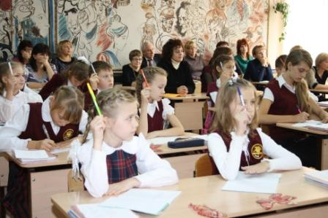
"Развитие образования
в Сосновском муниципальном районе"
тыс.руб.

Slide 39
"Поддержка и развитие
дошкольного образования
в Сосновском муниципальном районе"
Динамика расходов
по программе:
Тыс. руб.

Slide 40
"Поддержка и развитие
дошкольного образования
в Сосновском муниципальном районе"
Тыс. руб.

Slide 41
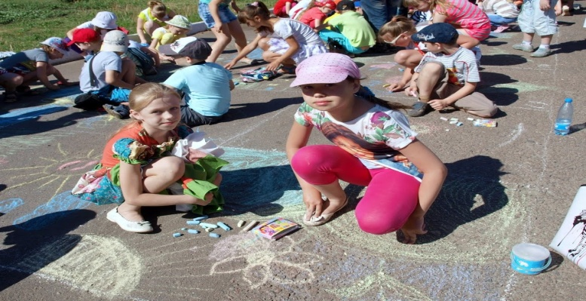
"Дети Сосновского района"
Тыс. руб.

Slide 42
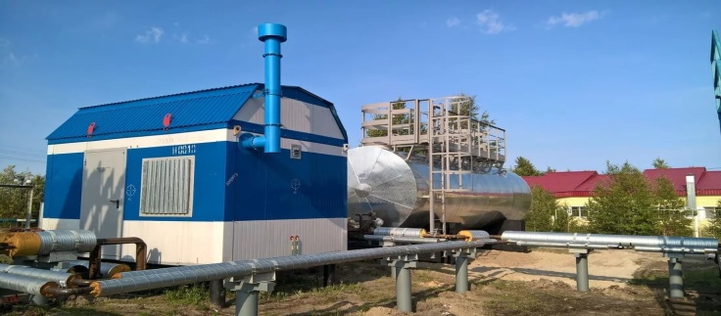
"Обеспечение доступным и комфортным жильем граждан Российской
Федерации " в Сосновском муниципальном районе на 2017–2020 годы.
Расходы бюджета за 2018 год по программе составили 30,301 млн. рублей, или 65,6% годового плана в том числе по подпрограммам:

Slide 43
"Обеспечение доступным и комфортным жильем граждан Российской Федерации " в Сосновском муниципальном районе на 2014–2020 годы.
Динамика расходов по подпрограммам:

Slide 44
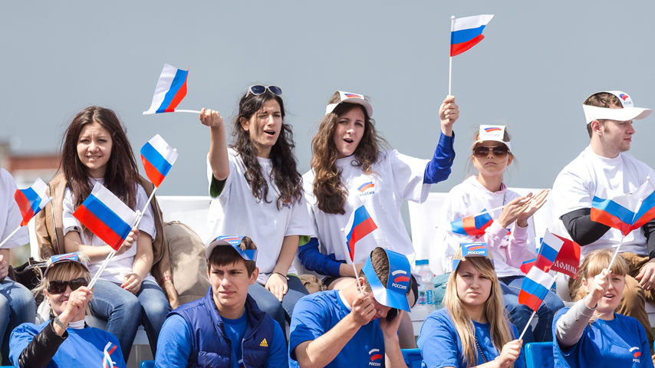
" Молодежная политика Сосновского района".
Расходы в целом по программе составили 498,2 тыс. руб.
Средства израсходованы на организацию и проведение мероприятий с детьми и молодежью на территории района.

Slide 45
"Управление
муниципальными финансами"
"Управление
муниципальными финансами"
Доля расходов
в бюджете района :

Slide 46
"Управление
муниципальными финансами"
"Управление
муниципальными финансами"
Структура расходов программы:

Slide 47
"Крепкая семья".
Финансирование программы производилось через комплексный центр социального обслуживания населения на мероприятия в рамках программы, расходы исполнены в сумме 168,0 тыс.руб.

Slide 48
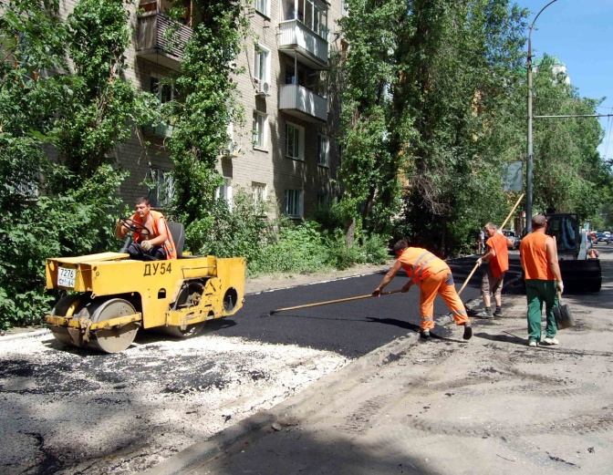
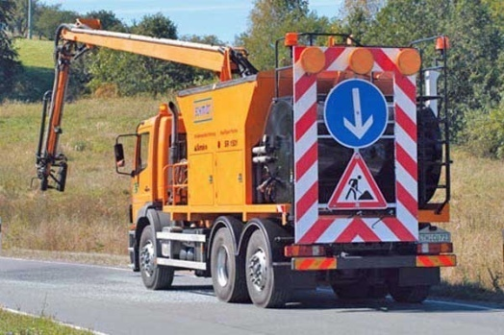
"Развитие сети автомобильных дорог в Сосновском муниципальном районе "
Расходы в целом по программе исполнены в сумме 92,350 млн.руб. Процент исполнения плана составил 63,4%.

Slide 49
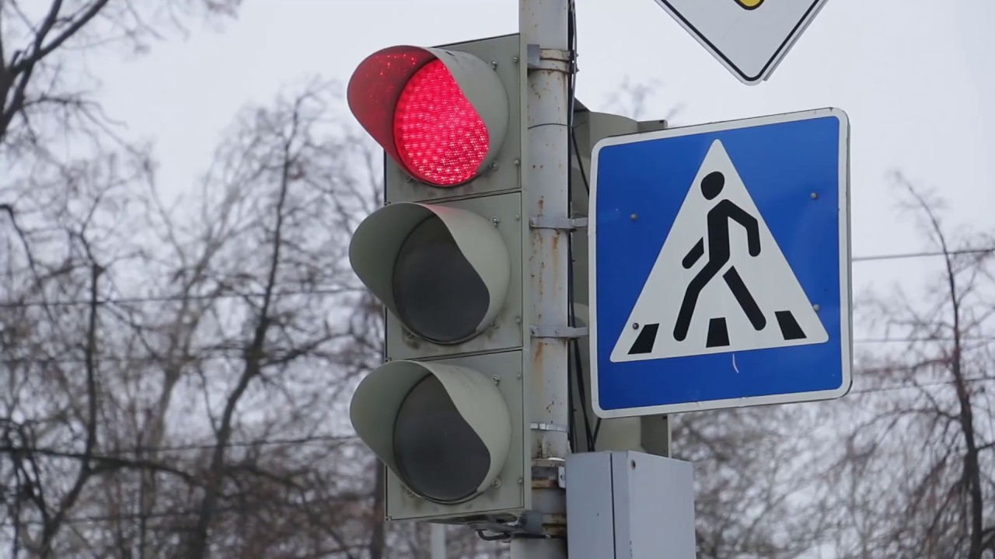
"Повышение безопасности дорожного движения в Сосновском муниципальном районе"
тыс.руб.
Средства были направлены на профилактику безопасности дорожного движения.

Slide 50
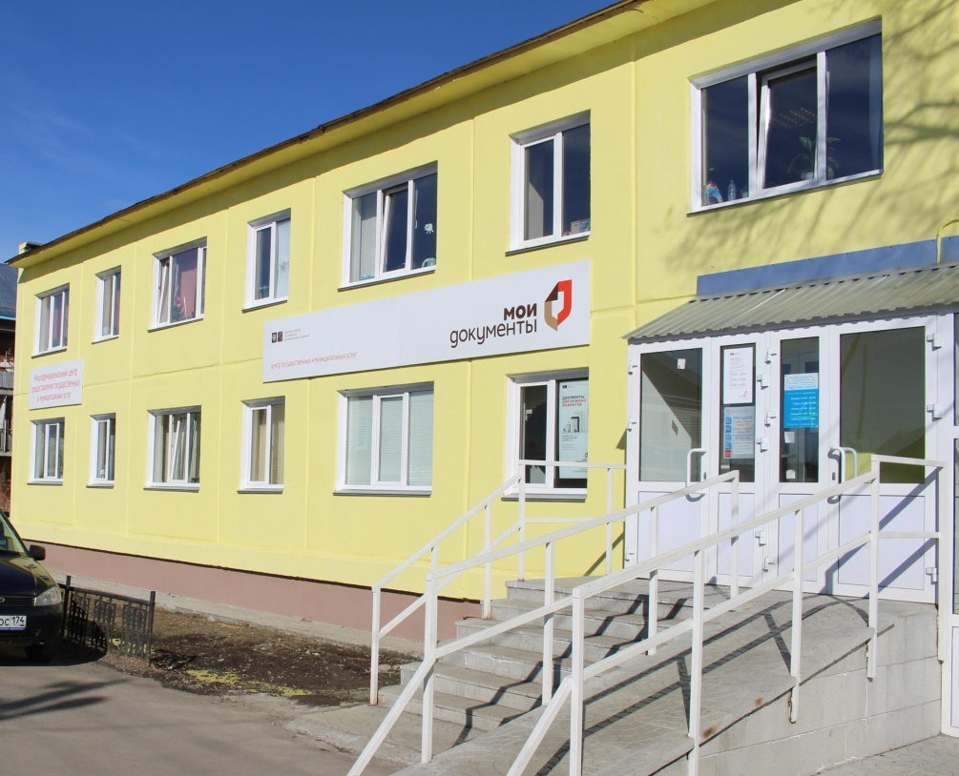
"Оптимизация функций муниципального управления и повышение эффективности их обеспечения"
Расходы на программу за 2018 год исполнены в сумме 110,0 тыс.руб.
Денежные средства большей частью направлялись на закупку товаров в сфере информационно-коммуникационных технологий.

Slide 51
"Развитие муниципальной службы
в Сосновском районе"
Расходы направлялись на повышение квалификации муниципальных служащих
тыс.руб.

Slide 52
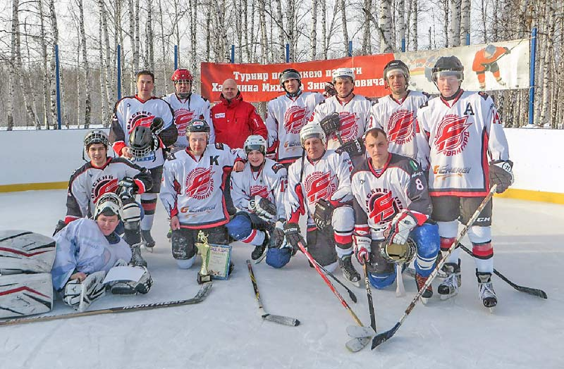
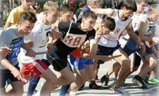
"Развитие физической культуры и спорта в Сосновском районе"

Slide 53
Администрация Сосновского муниципального района:
"Улучшение условий и охраны труда в Сосновском муниципальном районе"
15,0 тыс. руб.
"Профилактика правонарушений на территории Сосновского района"
33,1 тыс. руб.

Slide 54
Непрограммные направления деятельности.
Исполнены в сумме 199,424 млн.руб.
В разрезе ведомственной структуры :

Slide 55
Администрация Сосновского муниципального района:
Расходы на управленческие функции
Межбюджетные трансферты поселениям на выполнение части полномочий района
На функционирование МФЦ
На государственную регистрацию актов гражданского состояния
На установку муниципальных систем оповещения и информирования населения о чрезвычайных ситуациях с учетом обслуживания
66,578 млн. руб.
53,767 млн. руб.
10,483 млн. руб.
3,475 млн. руб.
0,52 млн. руб.

Slide 56
Непрограммные направления деятельности.
Исполнены в сумме 199,424 млн.руб.
В разрезе ведомственной структуры :

Slide 57
Комитет по управлению имуществом и земельным отношениям.
На содержание комитета по управлению имуществом и земельным отношениям
в т.ч. на проведение мероприятий по землеустройству и землепользованию и признанию прав объектов муниципальной собственности – 470,0 тыс. руб. ; оценку недвижимости, признания прав и регулирование отношений по муниципальной собственности - 130,481 тыс.руб.
субсидии газете «Сосновская нива»
10,731 млн. руб.
2,3 млн. руб.
2,0 млн. руб.
субсидии садоводческим некоммерческим объединениям граждан

Slide 58
Непрограммные направления деятельности.

Slide 59
Спасибо
за внимание!

